Slide 1
第3.1节 高阶线性微分方程
及其解的结构
一、概念的引入
二、线性微分方程的解的结构
三、小结 思考题
Notes:
微分方程 8

Slide 2
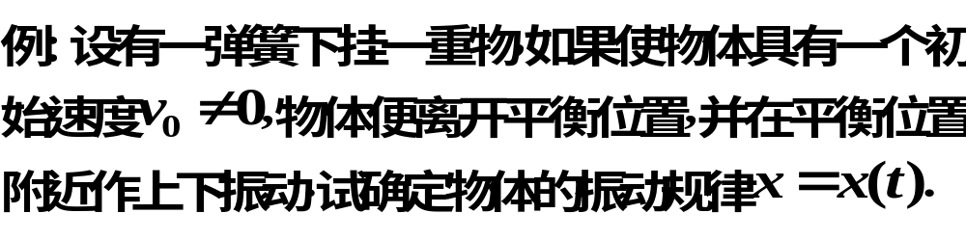
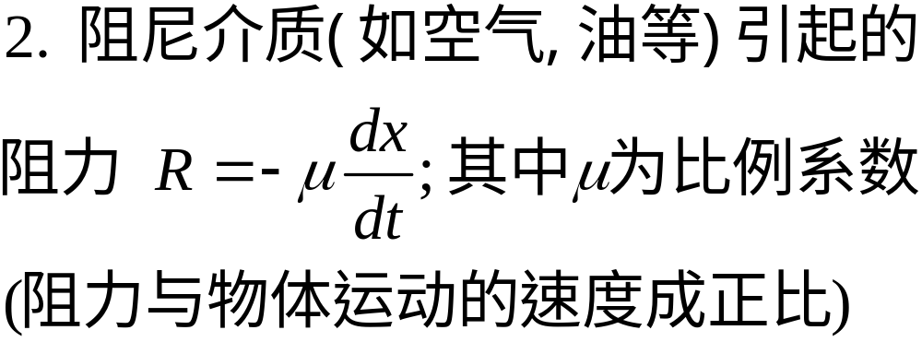


一、概念的引入
解
受力分析
[弹性恢复力f :它不包括在平衡位置时和重力mg 相平衡的那一部分弹性力]

Slide 3
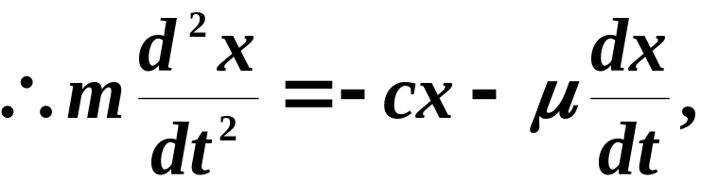

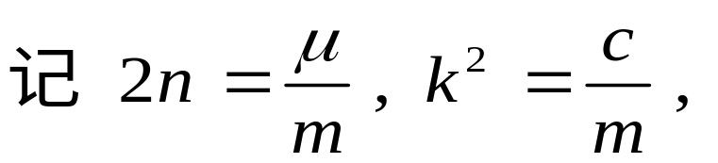
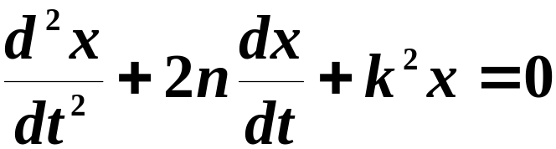
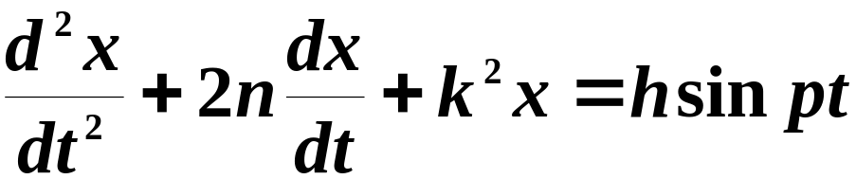
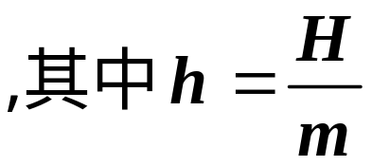
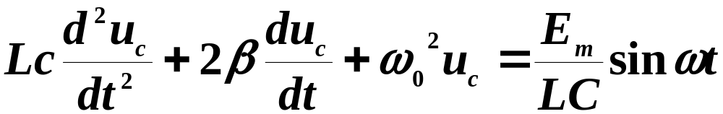
物体自由振动的微分方程
强迫振动方程
串联电路的振荡方程

Slide 4
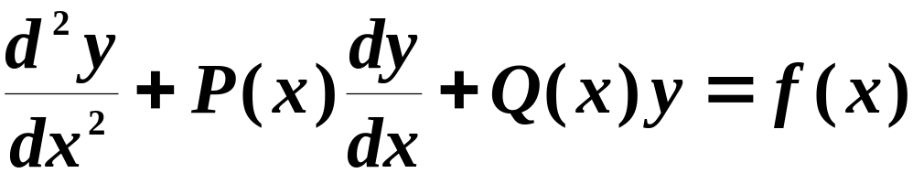



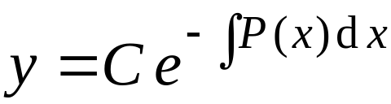
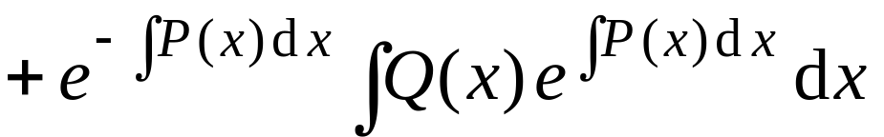

归结为同一形式:
二阶线性微分方程
二阶线性齐次微分方程
二阶线性非齐次微分方程
n阶线性微分方程
复习: 一阶线性方程
通解:
齐次方程通解Y
非齐次方程特解

Slide 5
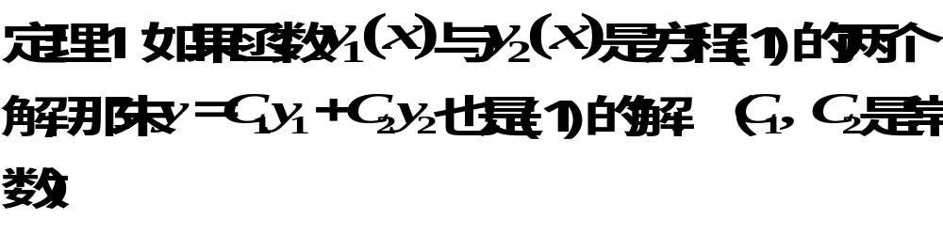
二、线性微分方程的解的结构
1.二阶齐次方程解的结构:
(叠加原理)
问题:

Slide 6

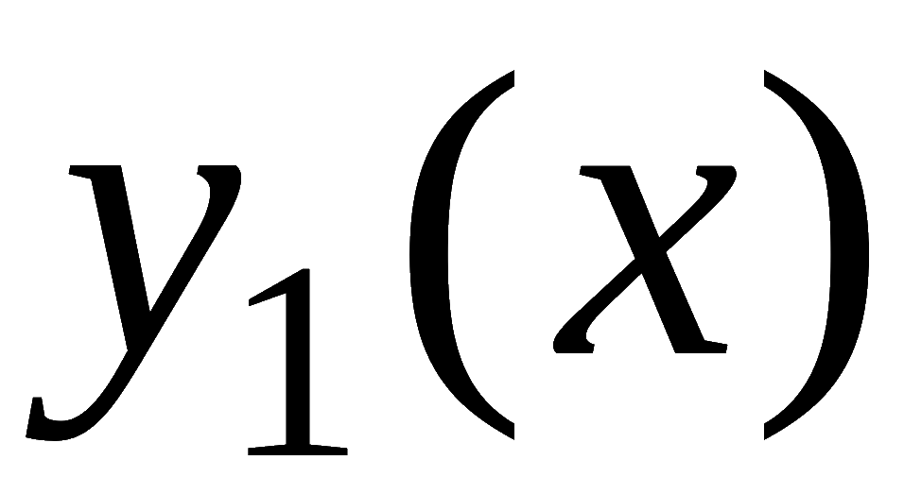
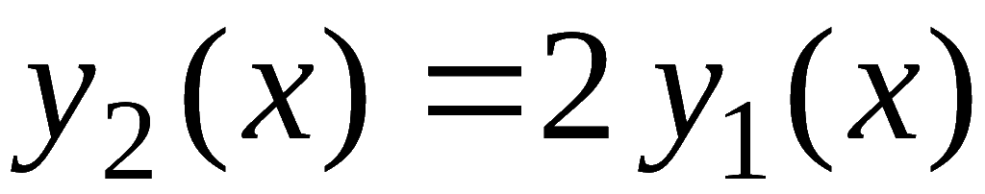
说明:
不一定是所给二阶方程的通解.
例如,
是某二阶齐次方程的解,
则
也是齐次方程的解.
但是
并不是通解.
为解决通解的判别问题,
下面引入函数的线性相关与
线性无关概念.

Slide 7
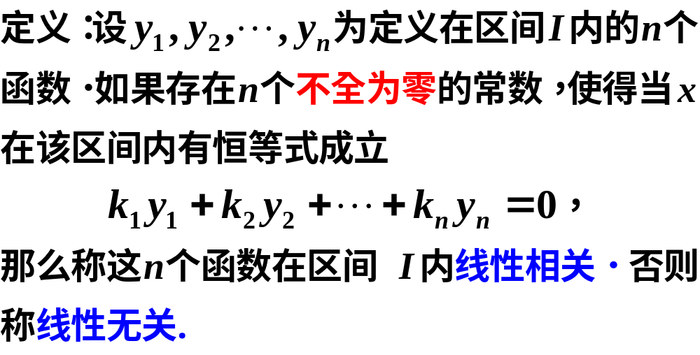

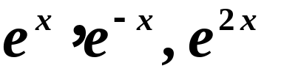
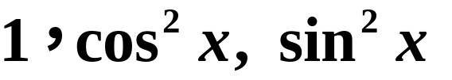
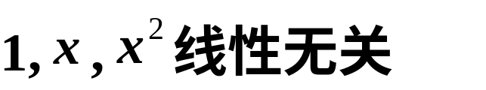
例如
线性无关
线性相关

Slide 8
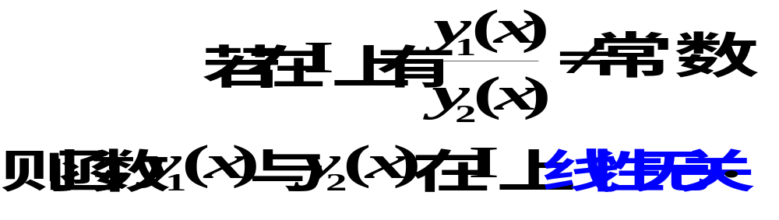
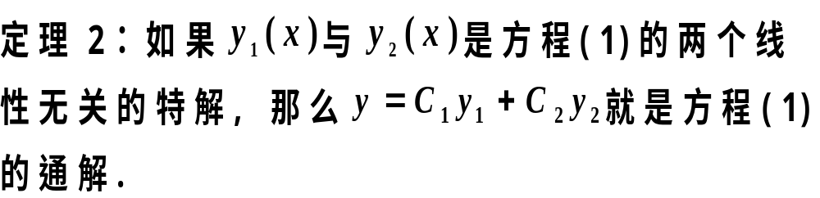


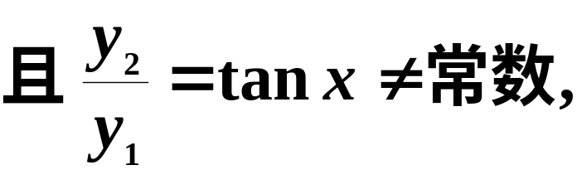
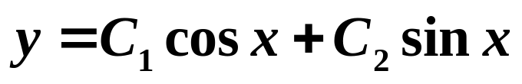
特别地:
例如
都是方程的解
是方程的通解.

Slide 9
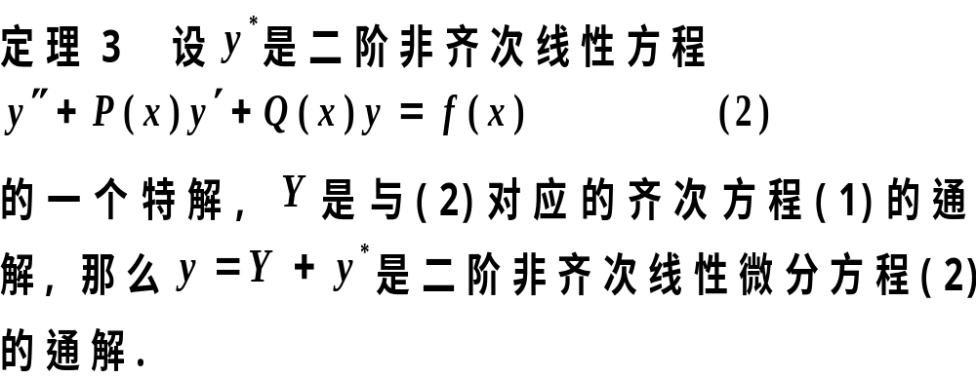
2.二阶非齐次线性方程的解的结构:
二阶非齐次线性方程的通解
= 对应的齐次的通解 + 非齐次的特解

Slide 10




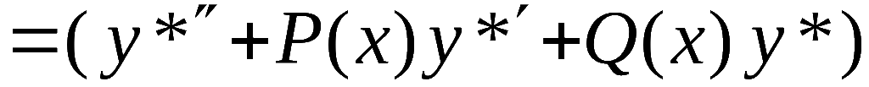


2.二阶非齐次线性方程的解的结构:
证:将
代入方程(2)左端, 得
Notes:
微分方程 8
运行时, 点击按钮“复习”, 可显示一阶线性方程解的结构.

Slide 11
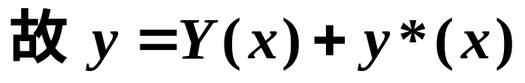

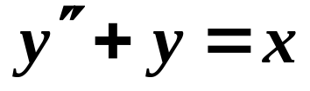
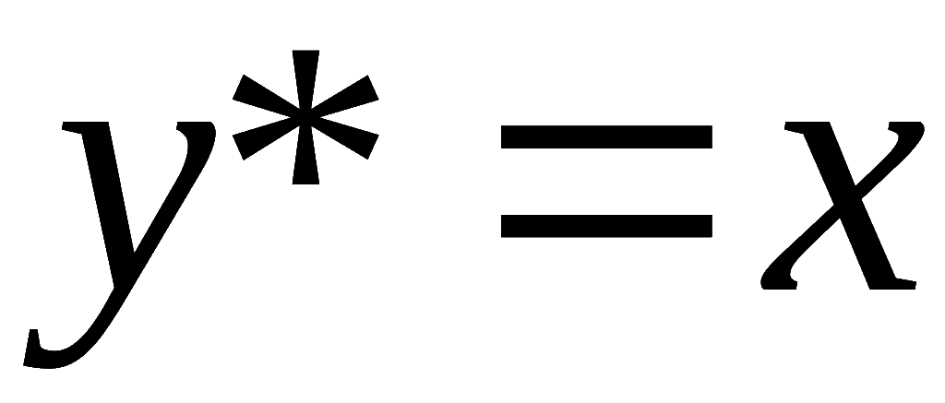
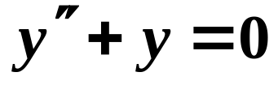

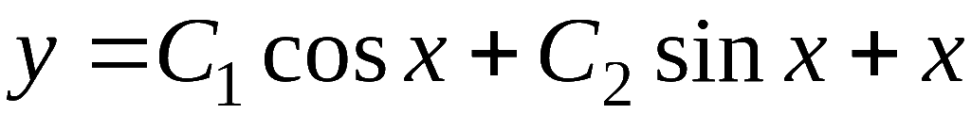
是非齐次方程的解,
又Y 中含有
两个独立任意常数,
因而 也是(2)的通解.
证毕
例如:方程
有特解
对应齐次方程
有通解
因此该方程的通解为

Slide 12
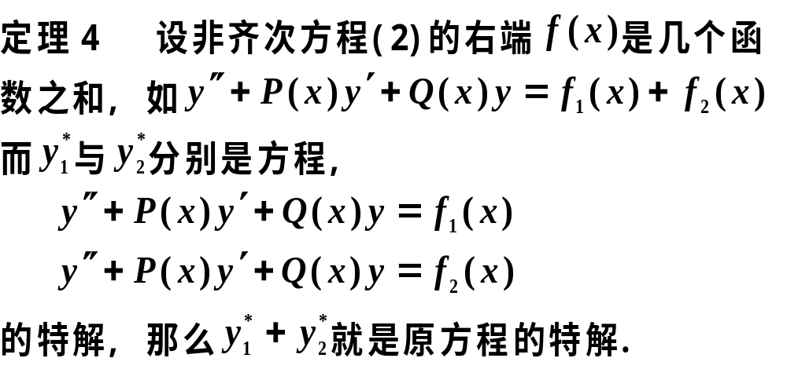
非齐次方程之解的叠加原理
注:定理3,定理4 均可推广到n 阶线性非齐次方程.

Slide 13
三、小结
主要内容
线性方程解的结构；
线性相关与线性无关；

Slide 14
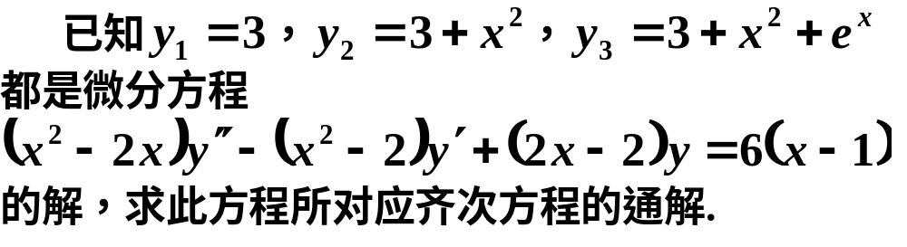

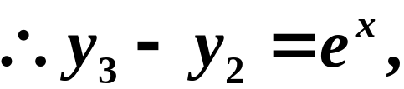
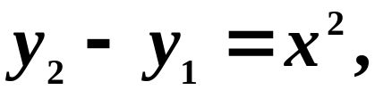
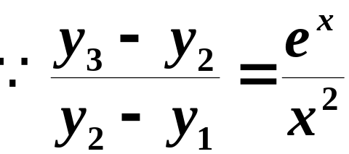



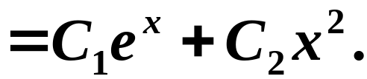
思考题
思考题解答
都是微分方程的解,
是对应齐次方程的解,
常数
所求通解为

Slide 15

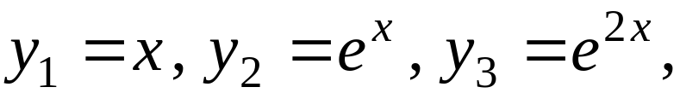


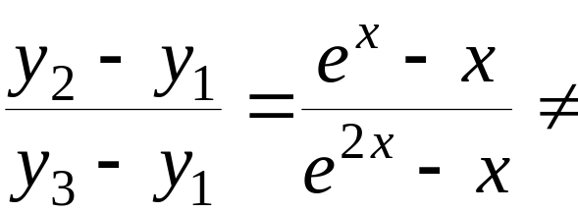
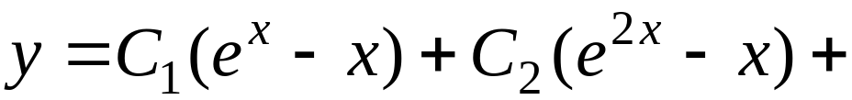



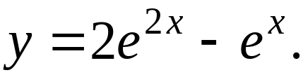
思
考
题
已知微分方程
有三
个解
求此方程满足
初始条件
的特解 .
思考题解答
解:
是对应齐次方程的解,
且
常数
因而线性无关,
故原方程通解为
代入初始条件
故所求特解为

